Slide 1
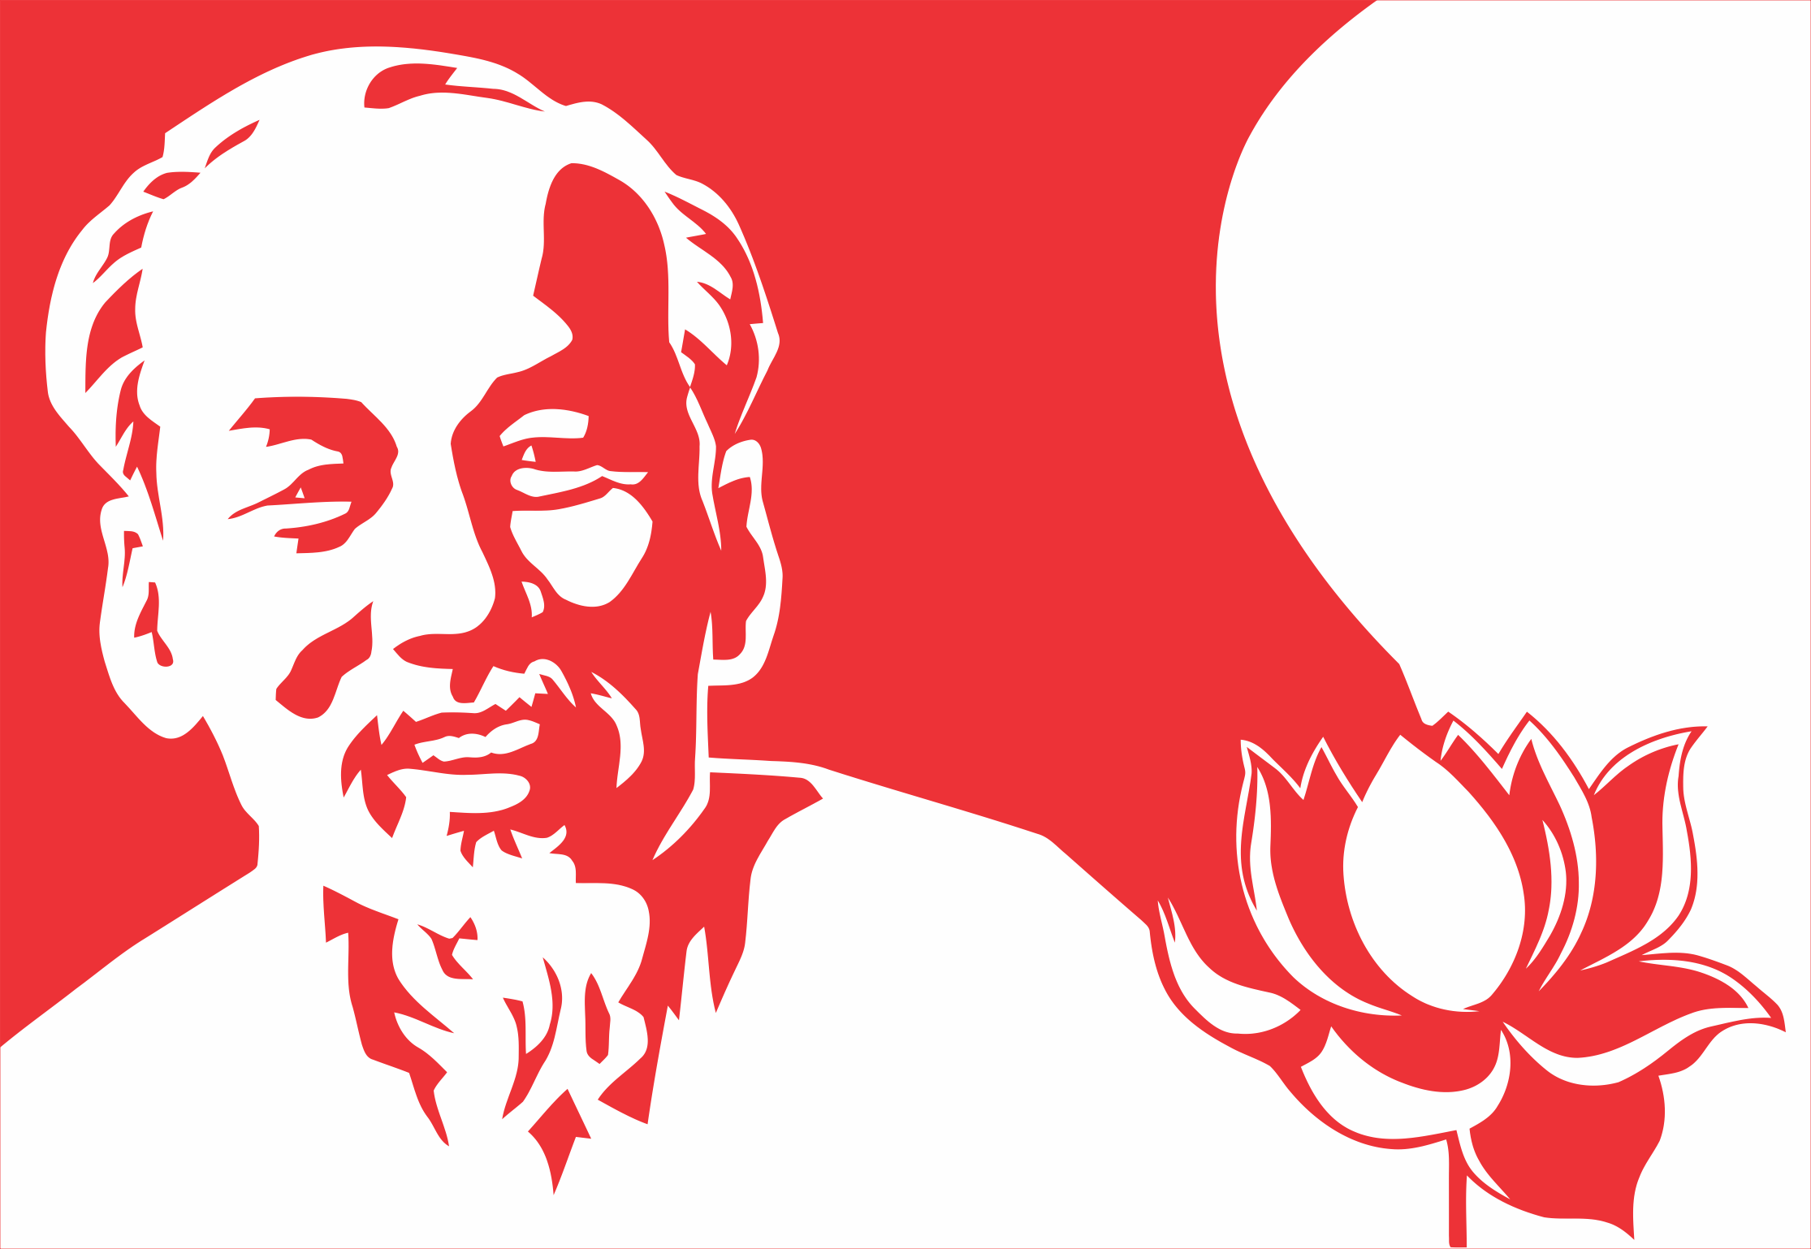

- Hồ Chí Minh -

Slide 2


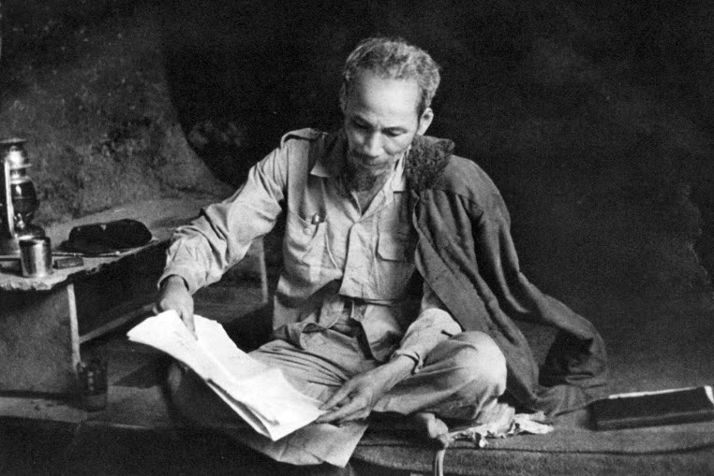
I. Giới thiệu chung
Hoàn cảnh sáng tác:
Viết vào mùa thu 1947 ở chiến khu Việt Bắc khi chiến dịch Việt Bắc (kháng Pháp) đang diễn ra vô cùng ác liệt

Slide 3
I. Giới thiệu chung
II. Đọc-hiểu văn bản
1. Đọc, chú thích

Slide 4

Rằm tháng giêng
元宵
今夜元宵月正圓，
春江春水接春天。
煙波深處談軍事，
夜半歸來月滿船。
Nguyên tiêu
Kim dạ nguyên tiêu nguyệt chính viên,
Xuân giang, xuân thuỷ tiếp xuân thiên.
Yên ba thâm xứ đàm quân sự,
Dạ bán quy lai nguyệt mãn thuyền.

Slide 5
Rằm tháng giêng
Đêm nay, rằm tháng giêng, trăng vừa tròn,
Nước sông xuân tiếp liền với màu trời xuân.
Giữa nơi khói sóng thăm thẳm, bàn bạc việc quân,
Nửa đêm trở về, thuyền chở đầy ánh trăng.
Rằm tháng giêng
Rằm xuân lồng lộng trăng soi
Sông xuân nước lẫn màu trời thêm xuân
Giữa dòng bàn bạc việc quân
Khuya về bát ngát trăng ngân đầy thuyền.

Slide 6
2. Kết cấu-bố cục
Thể loại: Thất ngôn tứ tuyệt
(Bản dịch thơ : thể lục bát)
PTBĐ: Biểu cảm
Tả cảnh thiên nhiên
Cấu trúc: 2 phần
Tâm trạng con người

Slide 7
3. Phân tích
a) 2 câu đầu

Slide 8

Nguyên tác:
(Phiên âm)
Kim dạ nguyên tiêu, nguyệt chính viên,
Xuân giang xuân thủy tiếp xuân thiên;
Dịch thơ:
Rằm xuân lồng lộng trăng soi
Sông xuân nước lẫn màu trời thêm xuân
Chưa dịch sát với ý nghĩa, tinh thần câu thơ

Slide 9
3. Phân tích
a) 2 câu đầu
Kim dạ nguyên tiêu nguyệt chính viên
Xuân giang xuân thủy tiếp xuân thiên
(Rằm xuân lồng lộng trăng soi
Sông xuân nước lẫn màu trời thêm xuân)
Thời gian:
- Đêm rằm tháng giêng
Cảnh vật:
- Trăng vào lúc tròn, sáng nhất.
- Sông nước mênh mông
- Điệp ngữ: xuân
Nhấn mạnh sức xuân tràn ngập sông, nước, trời.
Tạo cảm nhận sức sống mùa xuân đang trỗi dậy tràn ngập đất trời.
Khung cảnh đêm trăng rằm tháng giêng với không gian
cao rộng, bát ngát, tràn đầy sức sống của mùa xuân.

Slide 10
3. Phân tích
2 câu đầu
2 câu cuối
Yên ba thâm xứ đàm quân sự
-Công việc: Bàn việc nước
-> Hệ trọng, ảnh hưởng tới quốc gia, dân tộc
-Nơi bàn việc: Giữa dòng, mịt mù khói sóng
-> Không gian lãng mạn, huyền ảo
=> Mở ra một không khí thời đại, không khí hội họp luận bàn việc quân, việc nước rất bí mật khẩn trương của Đảng, chính phủ và Bác Hồ trong những năm tháng chiến tranh gay go ác liệt

Slide 11
3. Phân tích
2 câu đầu
2 câu cuối
-Hình ảnh con thuyền ngập tràn ánh trăng:

Slide 12
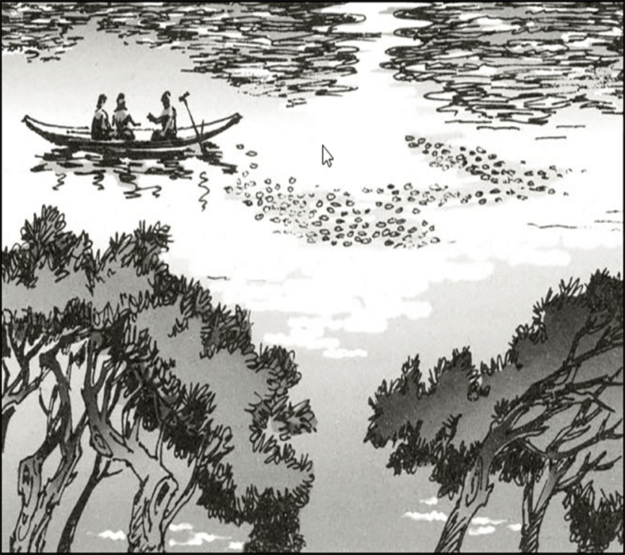
“Dạ bán quy lai nguyệt mãn thuyền”
- Hình ảnh con thuyền sau lúc bàn bạc việc quân trở về, trôi nhẹ giữa dòng sông trong ngập tràn ánh trăng“ ngân đầy thuyền"
Tình yêu thiên nhiên
Tình yêu
đất nước
Phong thái ung dung,
lạc quan
Nhà thơ chiến sĩ

Slide 13
3. Phân tích
2 câu đầu
2 câu cuối
-Hình ảnh con thuyền ngập tràn ánh trăng:
-> Tình yêu thiên nhiên
-> Tình yêu nước
-> Phong thái ung dung, lạc quan
-> Nhà thơ chiến sĩ

Slide 14
4. Tổng kết

Slide 15
* Nội dung
Thể hiện tâm hồn yêu thiên nhiên và tấm lòng thiết tha với đất nước.
Cảnh núi rừng Việt Bắc trong một đêm trăng đẹp, nhưng trong lòng tác giả vẫn canh cánh một nỗi niềm lo cho nước cho dân.

Slide 16
* Nghệ thuật
Vẻ đẹp cổ điển + hiện đại
Từ ngữ gợi hình,biểu cảm
Sử dụng điệp từ có hiệu quả.

Slide 17
III. Luyện tập

Slide 18
So sánh hai bài thơ “Cảnh khuya” và “Rằm tháng giêng”
Đều được sáng tác ở Việt Bắc những năm đầu chống Pháp.
Đều làm theo thể thất ngôn tứ tuyệt.
Đều miêu tả cảnh trăng ở chiến khu Việt Bắc.
Đều bộc lộ tâm hồn yêu thiên nhiên, lòng yêu nước, phong thái ung dung, tự tại, sự kết hợp giữa tâm hồn nghệ sĩ và chiến sĩ của Bác.
Về hình thức:
+ Bài Cảnh khuya viết bằng tiếng Việt
+ Bài Rằm tháng giêng viết bằng tiếng Hán
- Về nội dung: Cảnh trăng trong mỗi bài có nét đẹp riêng:
+ Bài Cảnh khuya: Cảnh trăng rừng lồng vào vòm cây hoa lá nhiều tầng, nhiều đường nét. Nhà thơ một mình ngắm trăng.
+ Bài Rằm tháng giêng: Trăng trên sông nước, không gian bát ngát, tràn đầy sắc xuân. Nhà thơ cùng đồng chí của mình bàn việc quân.

